Slide 1
ANKETA ZZS MED ZDRAVNIKI IN ZOBOZDRAVNIKI
Trajanje: 2. 10. 2024 – 18. 10. 2024
Število sodelujočih: 3522

Slide 2
Anketa: Kakšen je vaš trenutni status?

Slide 3
Anketa: Kje ste trenutno zaposleni?

Slide 4
Anketa: Vaš trenutni delovni čas?

Slide 5
Anketa: Kje še dodatno delate (če sploh)? (Izberite vse ustrezne možnosti)

Slide 6
Anketa: Kolikšen delež vaših prihodkov prihaja iz dodatnega dela?

Slide 7
Anketa: Kolikšen delež skupnega časa, ki ga namenite delu, predstavljajo dodatne obveznosti izven vašega rednega delovnega časa?

Slide 8
Anketa: Ali bi zmanjšali ali opustili dodatno delo, če bi bile v redni zaposlitvi boljše možnosti zaslužka in BOLJŠI delovni pogoji?

Slide 9
Anketa: Kako menite, da bo predlagana novela ZZDej vplivala na vaš način dela?
ANSWER CHOICES | RESPONSES
Pozitivno | 2.23%
Negativno | 67.64%
Ne bo vplivala | 15.47%
Ne vem | 14.66%
TOTAL

Slide 10
anketa: Če bo novela ZZDej tistim, ki so v javnih zavodih zaposleni za krajši delovni čas, onemogočila opravljanje dela pri drugih delodajalcih/izvajalcih, kakšni bodo vaši ukrepi? (Izberite vse ustrezne možnosti)

Slide 11
Anketa: Če bo novela ZZDej zaposlenim v javnih zavodih prepovedala opravljanje dodatnega dela izven javne zdravstvene mreže, kakšni bodo vaši ukrepi? (Izberite vse ustrezne možnosti)

Slide 12
Ali menite, da bi uvedba zakonskih omejitev glede dodatnega dela zdravnikov pripomogla k izboljšanju kakovosti in obsega zdravstvenih storitev v javnem sektorju?
ANSWER CHOICES | RESPONSES
Da | 4.20%
Ne | 82.90%
Delno | 5.20%
Nisem prepričan/-a | 7.70%
TOTAL

Slide 13
Anketa: Ali menite, da bi vaš delodajalec (javni zavod) v primeru vaše pripravljenosti lahko zagotovil izvedbo večjega obsega storitev (z vidika prostorov, opreme, drugih kadrov itd.)?

Slide 14
Anketa: Kako bi ocenili vpliv predlaganih sprememb na naslednja področja?(1 – zelo negativen vpliv, 5 – zelo pozitiven vpliv)

Slide 15
Anketa: Kako ocenjujete trenutno vodenje javnih zdravstvenih zavodov?
ANSWER CHOICES | RESPONSES
Zelo dobro | 0.68%
Dobro | 5.32%
Zadovoljivo | 22.05%
Slabo | 40.79%
Zelo slabo | 25.57%
Nimam mnenja | 5.59%
TOTAL

Slide 16
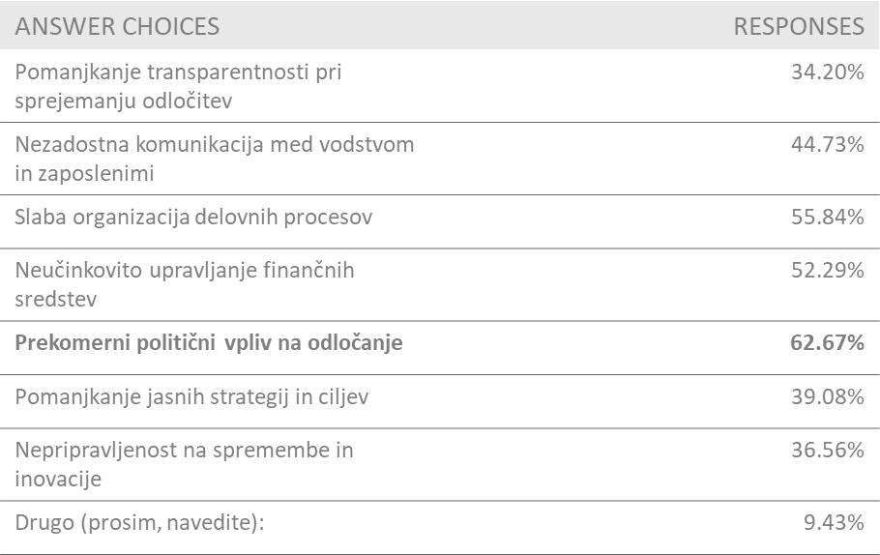
Anketa: Kateri so po vašem mnenju največji izzivi pri vodenju javnih zdravstvenih zavodov? (Izberite do tri možnosti)

Slide 17
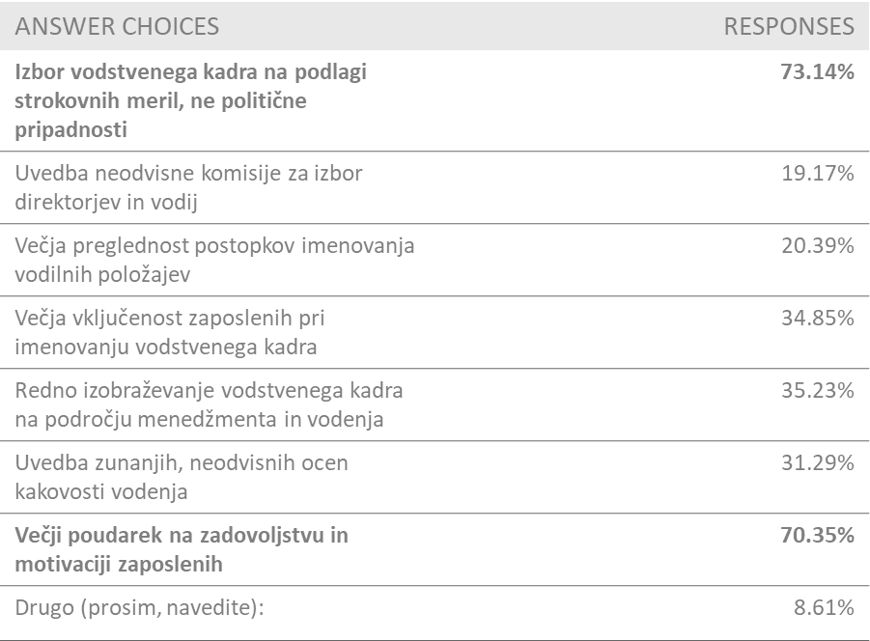
Anketa: Kateri ukrepi bi po vašem mnenju najbolj pripomogli k izboljšanju vodenja javnih zdravstvenih zavodov? (Izberite do tri možnosti)

Slide 18
ALI MENITE, DA BI BOLJŠA ORGANIZACIJA IN VODENJE PRIPOMOGLA K VEČJI UČINKOVITOSTI ZDRAVSTVENIH STORITEV?
ANSWER CHOICES | RESPONSES
Da | 79.19%
Ne | 4.13%
Nisem prepričan/-a | 16.68%
TOTAL

Slide 19
Anketa: Kateri ukrep bi po vašem mnenju najbolj pripomogel k boljši dostopnosti zdravstvenih storitev? (Izberite vse ustrezne možnosti)

